Slide 1
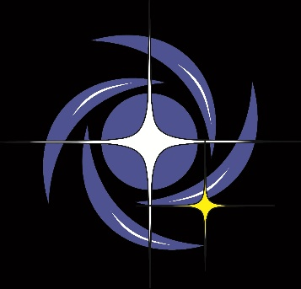
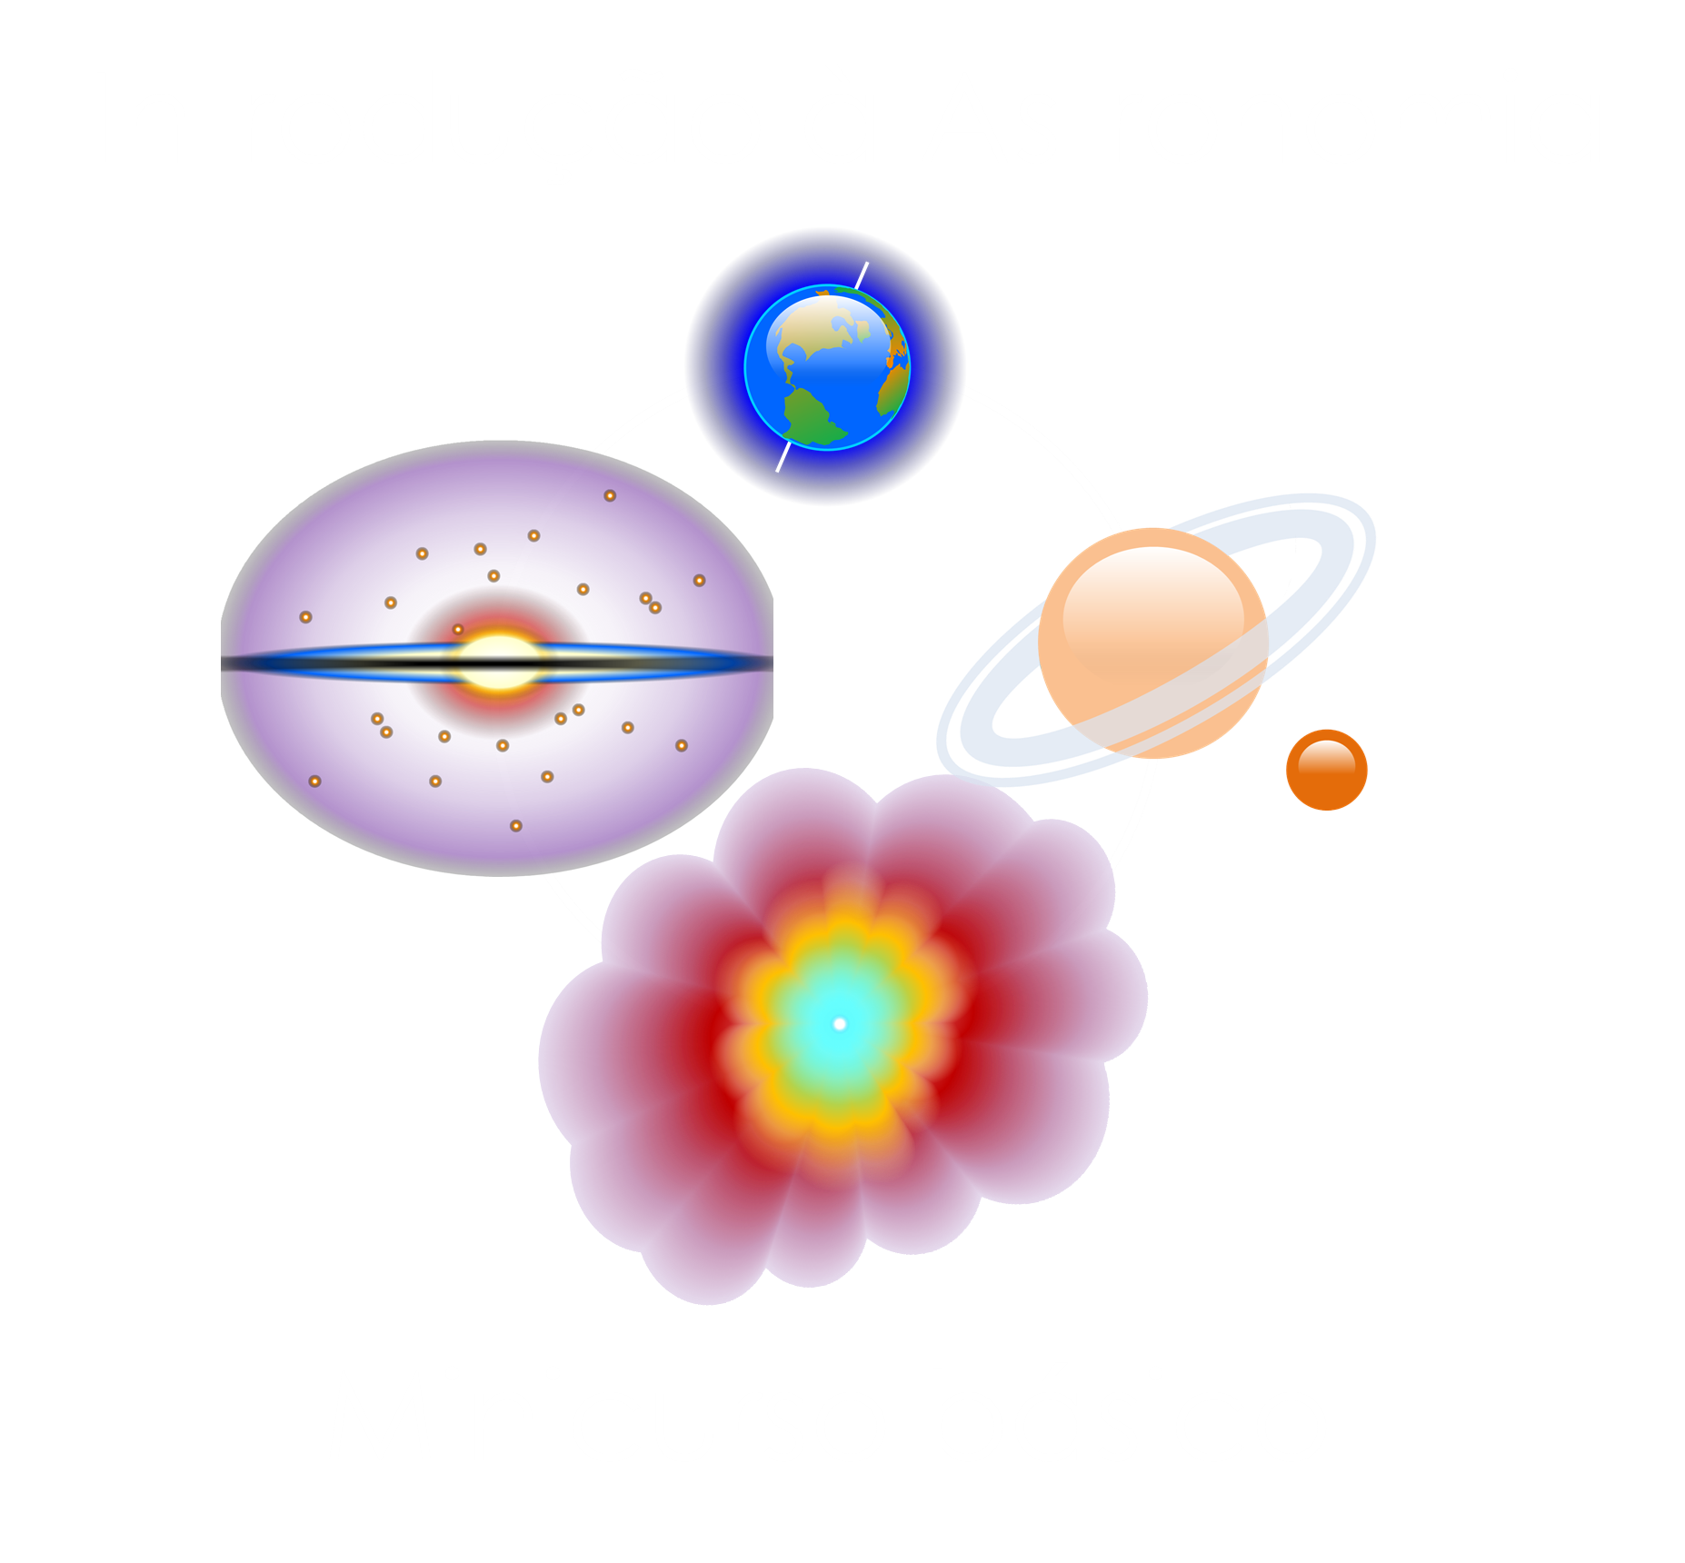
Observatório Dietrich Schiel
Alguns conceitos de Astrometria
André Luiz da Silva
Observatório Dietrich Schiel
/CDCC/USP

Slide 2
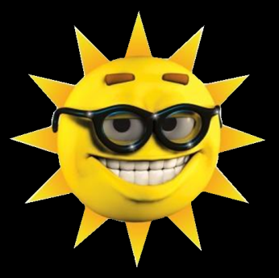
O horizonte e os pontos cardeais
Lado onde o Sol se põe
S
L
O
Lado onde o Sol nasce
N
Esfera Celeste
Crédito da imagem do Sol: http://wwwdevinin.blogspot.com/ esfera celeste: André Luiz da Silva/CDA/CDCC/USP
Notes:
Há muito tempo, vários povos já tinham a notado que há sempre um lado do céu em que o Sol nasce, assim como um lado do céu que o Sol se põe. Note que dissemos “lado” e não ponto, porque a cada dia o Sol nasce em um ponto diferente do horizonte, assim como se põe também num ponto diferente, contrariando a crença de que ele nasce sempre no ponto cardeal leste e se põe no ponto cardeal oeste. Veremos ao longo desta aula que ele faz isso apenas dois dias no ano.

Slide 3
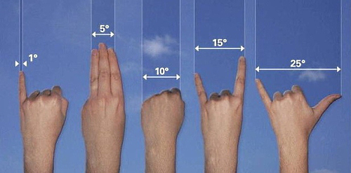
Medidas angulares aproximadas no céu
Fonte da imagem: https://observatoriosolar.wordpress.com/tag/medidas-angulares/
Notes:
Podemos medir distâncias angulares aproximadas usando a mão com o braço esticado. Para uma medida mais precisa, devemos utilizar um instrumento como o astrolábio.

Slide 4
Medidas angulares aproximadas no céu
Fonte da imagem: https://observatoriosolar.wordpress.com/tag/medidas-angulares/

Slide 5
O Zênite e o Nadir
Zênite
S
L
O
N
Nadir
Crédito: André Luiz da Silva/CDA/CDCC/USP

Slide 6
O Meridiano
S
L
O
N
Crédito: André Luiz da Silva/CDA/CDCC/USP

Slide 7
Os Polos e Equador Celestes
Polo Celeste Sul (PCS)
L
φ
N
S
O
Polo Celeste Norte (PCN)
Equador Celeste
Crédito: André Luiz da Silva/CDA/CDCC/USP

Slide 8
A Eclíptica
Movimento anual!
L
N
S
O
Eclíptica
Crédito: André Luiz da Silva/CDA/CDCC/USP

Slide 9
Movimento diurno da EC
PCS
L
N
S
O
PCN
Crédito: André Luiz da Silva/CDA/CDCC/USP

Slide 10
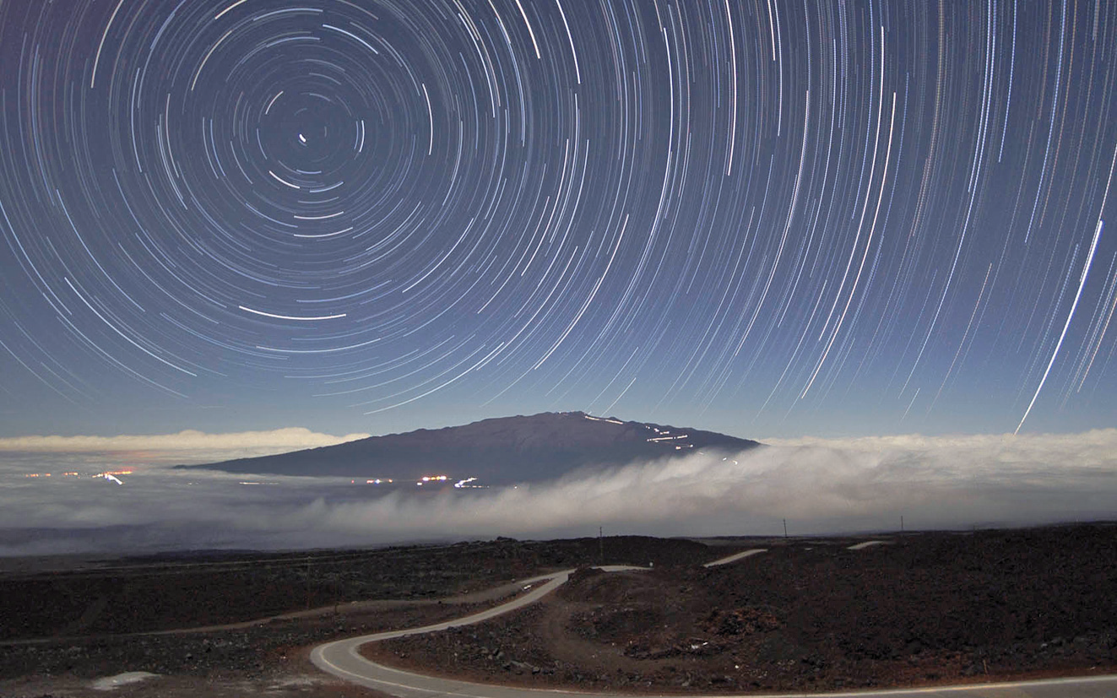
Trajetória diária dos astros
Crédito: Gemini Observatory

Slide 11
Conexão visão topocêntrica – visão geocêntrica

Slide 12
Polo Celeste Norte
Terra
Equador Celeste
Polo Celeste Sul
Crédito: André Luiz da Silva/CDA/CDCC/USP

Slide 13
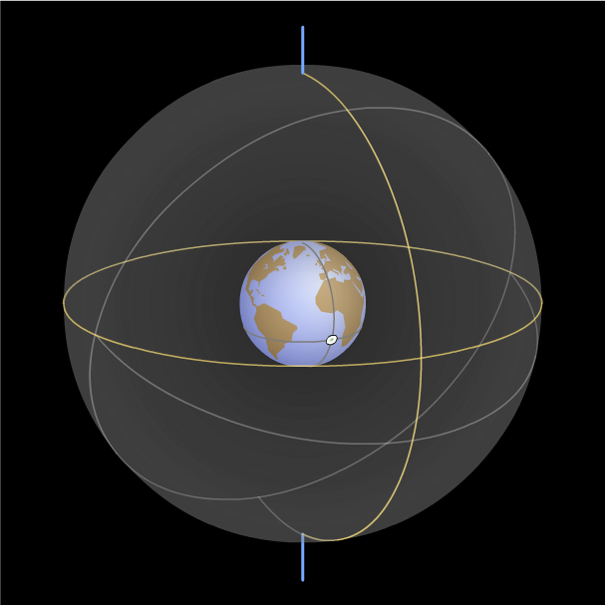
Conexão visão topocêntrica – visão geocêntrica
Atenção: esta é uma aplicação em flash; necessário navegador ou player que reproduza conteúdo em flash.
Crédito: Universidade de Nebraska-Lincoln

Slide 14
Polo Celeste Norte

Eclíptica
Terra

Equador Celeste
Polo Celeste Sul
Crédito: André Luiz da Silva/CDA/CDCC/USP

Slide 15
Apêndice

Slide 16
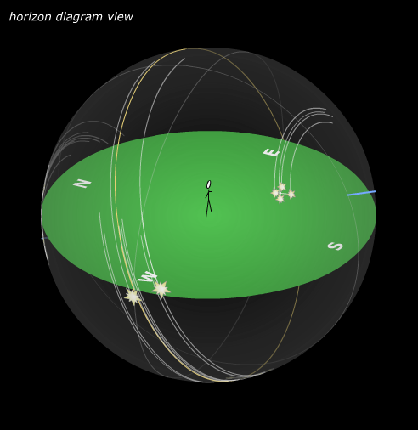
Simulador: movimento diurno da EC
coordenadas do Observatório
Dietrich Schiel – São Carlos (SP):
Latitude = -22° 00' 40.24”
Longitude= -47° 53' 47.66”
Atenção: esta é uma aplicação em flash; necessário navegador ou player que reproduza conteúdo em flash.
Crédito: Universidade de Nebraska-Lincoln

